Slide 1
Stage 3 - Workshop Kommunication & Kooperation im EnMS
Towards a Sustainable Agro-Food Industry. Capacity Building Programmes in Energy Efficiency.
This project has received funding from the European Union’s H2020 Coordination Support Action under Grant Agreement No.785047.

Slide 2
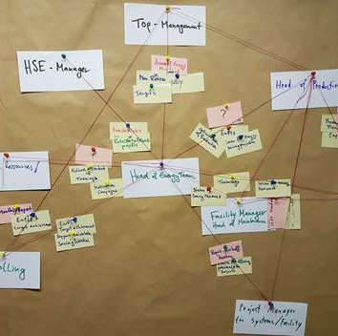
Ergebnisse
Pinwand vom letzten Workshop
„Weiße Karten“ and „Kordeln“: Personen (Energy Team) und Verbindungen
„Gelbe Karten“: Themen die diskutiert wurden
„Rote Karten“: Geeignete Plattformen
Wie hat der Kommunikationsplan in der Praxis funktioniert?
Was sollte angepasst werden? Was wird benötigt?

Slide 3
Reflektion über die Kommunikation
Besprechen Sie mit allen Personen, auf die eine Kordel zeigt:
Wie hat die regelmäßige Kommunikation zu den Themen funktioniert?
Was hat sich besonders bewährt?
Welche Ergebnisse wurden erzielt?
Präsentieren Sie die Ergebnisse zu den oberen Punkten:
Welke communicatiemiddelen heb je gekozen? Is er al een specifiek onderwerp (machine ontwerp, energiebesparings actie) dat u zal volgen?

Slide 4
Who should participate?
Auf Basis der Lerneffekte:
Fertigen Sie einen überarbeiteten Kommunikationsplan an
Geschäftsführung
Ltg. Energieteam
Wartung/ Instandhaltung
Produktionsleitung
Qualität/HSE Beauftragte
Anlagenplanung
Produktionsplanung
Schichtleitung
…
Elektromeister
Schlosser
…

Slide 5
Was sind meine Aufgaben?
Ordnen Sie die Aufgaben den Rollen zu und ergänzen Sie was fehlt!
…
…
Schulung
Auswertung Energie
Zähler Maintenance
Produktions- Planung
Wartung
Planung Anlagen
Effizienter Betrieb
Ermittlung Gesetze
Monitor- ing
Fremdfirmen Unterweisung
Energieziele festlegen
Vorschlags-wesen
Reparatur Management
Mess- konzept
Pflege Dokumente
Aktionspläne
…
…

Slide 6
Von wem bekomme ich die Infos?
Prüfen Sie im Organigramm, welche Mitarbeiter für das Erledigen der jeweiligen Aufgabe bzw. am Informationsaustausch beteiligt sind und ziehen Sie die Verbindungslinie!
Thema
Towards a Sustainable Agro-Food Industry. Capacity Building Programmes in Energy Efficiency.

Slide 7
Zusammenfassung

Slide 8
Results
Pin Board Documentation with how the process should be organised from the perspective of the employees
“White Cards“ and “Cords“: People (Energy Team) and interaction
“Yellow Cards“: Topics that they need to discuss
“Red Cards“: Suitable Plattforms
The Pin Board is a good Input for the Management to adapt communi-cation process of Energy Management System to the natural communication process in the company

Slide 9
Ergebnis
Neue Pinwand Dokumen-tation, wie der Kommuni-kationsprozess organisiert werden sollte
„Weiße Karten“ and „Kordeln“: Personen (Energy Team) und Verbindungen
„Gelbe Karten“: Themen die diskutiert wurden
„Rote Karten“: Geeignete Plattformen

Slide 10
Towards a sustainable agro-food industry. Capacity building programmes in energy efficiency.

